Slide 1
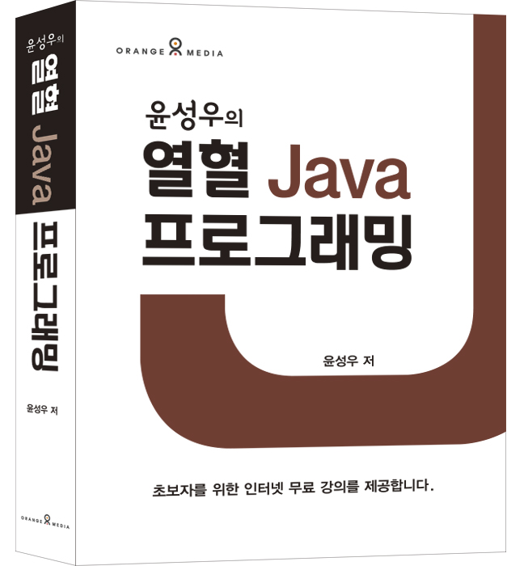
열혈 Java 프로그래밍
Chapter 26. 네스티드 클래스와 람다의 소개

Slide 2
26-1. 네스티드 클래스와 이너 클래스

Slide 3
네스티드 클래스의 구분
class Outer { // 외부 클래스
class Nested {...} // 네스티드 클래스
}
class OuterClass {
static class StaticNestedClass {...} // Static 네스티드 클래스
}
class OuterClass {
class InnerClass {...} // Non-static 네스티드 클래스, 이너 클래스
}
• 멤버 (이너) 클래스 (Member Inner Class)
• 로컬 (이너) 클래스 (Local Inner Class)
• 익명 (이너) 클래스 (Anonymous Inner Class)

Slide 4
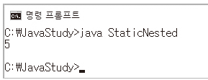
Static 네스티드 클래스
class Outer {
private static int num = 0;
static class Nested1 { // Static 네스티드 클래스
void add(int n) { num += n; }
}
static class Nested2 { // Static 네스티드 클래스
int get() { return num; }
}
}
class StaticNested {
public static void main(String[] args) {
Outer.Nested1 nst1 = new Outer.Nested1();
nst1.add(5);
Outer.Nested2 nst2 = new Outer.Nested2();
System.out.println(nst2.get());
}
}
Outer 클래스의 static 변수 공유!
Static 네스티드 클래스는 static 선언이 갖는 특성이 반영된 클래스이다. 따라서 자신을 감싸는 외부
클래스의 인스턴스와 상관없이 Static 네스티드 클래스의 인스턴스 생성이 가능하다.
인스턴스 생성 방법!

Slide 5
이너 클래스의 구분
• 멤버 클래스 (Member Class)
→ 인스턴스 변수, 인스턴스 메소드와 동일한 위치에 정의
• 로컬 클래스 (Local Class)
→ 중괄호 내에, 특히 메소드 내에 정의
• 익명 클래스 (Anonymous Class)
→ 클래스인데 이름이 없어! ^^
class Outer {
class MemberInner {...} // 멤버 클래스
void method() {
class LocalInner {...} // 로컬 클래스
}
}

Slide 6
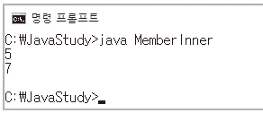
멤버 클래스
class Outer {
private int num = 0;
class Member { // 멤버 클래스의 정의
void add(int n) { num += n; }
int get() { return num; }
}
}
class MemberInner {
public static void main(String[] args) {
Outer o1 = new Outer();
Outer o2 = new Outer();
// o1 기반으로 두 인스턴스 생성
Outer.Member o1m1 = o1.new Member();
Outer.Member o1m2 = o1.new Member();
// o2 기반으로 두 인스턴스 생성
Outer.Member o2m1 = o2.new Member();
Outer.Member o2m2 = o2.new Member();
// o1 기반으로 생성된 두 인스턴스의 메소드 호출
o1m1.add(5);
System.out.println(o1m2.get());
// o2 기반으로 생성된 두 인스턴스의 메소드 호출
o2m1.add(7);
System.out.println(o2m2.get());
}
}
“멤버 클래스의 인스턴스는
외부 클래스의 인스턴스에 종속적이다.“(같은 곳 가리킴)

Slide 7
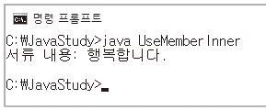
‘멤버 클래스’를 언제 사용하는가?
멤버 클래스는 클래스의 정의를 감추어야 할 때 유용하게 사용이 된다.
interface Printable {
void print();
}
class Papers {
private String con;
public Papers(String s) { con = s; }
public Printable getPrinter() {
return new Printer();
}
private class Printer implements Printable {
public void print() {
System.out.println(con);
}
}
}
public static void main(String[] args) {
Papers p = new Papers("서류 내용: 행복합니다.");
Printable prn = p.getPrinter();
prn.print();
}
클래스 사용자 입장에서 Printable 인터페이스는 알지만 Printer 클래스는 모른다! 알 필요도 없다!

Slide 8
반복자가 멤버 클래스라는 사실!
public static void main(String[] args) {
List<String> list = new ArrayList<>();
....
Iterator<String> itr = list.iterator(); // 반복자 획득!
....
}
public class ArrayList<E> implements List<E> {
....
public Iterator<E> iterator() {
return new Itr(); // 멤버 클래스의 인스턴스 생성 및 반환
}
private class Itr implements Iterator<E> { // 멤버 클래스의 정의
....
}
}
반복자 클래스를 감췄다! 그 이름까지도!

Slide 9
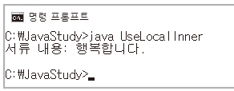
로컬 클래스 (Local Class)
‘로컬 클래스’는 바로 위에서 소개한 ‘멤버 클래스’와 상당 부분 유사하다.
지역 내에 정의된다는 점에서만 차이를 보임
interface Printable { void print(); }
class Papers {
private String con;
public Papers(String s) { con = s; }
public Printable getPrinter() {
class Printer implements Printable {
public void print() {
System.out.println(con);
}
}
return new Printer();
}
}
public static void main(String[] args) {
Papers p = new Papers("서류 내용: 행복합니다.");
Printable prn = p.getPrinter();
prn.print();
}
감췄어! 더 깊이 감췄어! 메소드 안으로

Slide 10
익명 클래스 (Anonymous Class)
public Printable getPrinter() {
class Printer implements Printable { // 로컬 클래스 Printer의 정의
public void print() {
System.out.println(con);
}
}
return new Printer(); // Printer 인스턴스의 생성
}
interface Printable { void print(); }
public Printable getPrinter() {
return new Printable() { // 익명 클래스의 정의와 인스턴스 생성
public void print() {
System.out.println(con);
}
};
}

Slide 11
익명 클래스 사용의 예
class StrComp implements Comparator<String> {
@Override
public int compare(String s1, String s2) {
return s1.length() - s2.length();
}
}
class SortComparator {
public static void main(String[] args) {
List<String> list = new ArrayList<>();
list.add("ROBOT");
list.add("APPLE");
list.add("BOX");
StrComp cmp = new StrComp();
Collections.sort(list, cmp);
System.out.println(list);
}
}
class AnonymousComparator {
public static void main(String[] args) {
List<String> list = new ArrayList<>();
list.add("ROBOT");
list.add("APPLE");
list.add("BOX");
Comparator<String> cmp = new Comparator<String>() {
@Override
public int compare(String s1, String s2) {
return s1.length() - s2.length();
}
};
Collections.sort(list, cmp);
System.out.println(list);
}
}

Slide 12
26-2. 람다의 소개

Slide 13
람다의 이해1
interface Printable {
void print(String s);
}
class Printer implements Printable {
public void print(String s) {
System.out.println(s);
}
}
class Lambda1 {
public static void main(String[] args) {
Printable prn = new Printer();
prn.print("What is Lambda?");
}
}
interface Printable {
void print(String s);
}
class Lambda2 {
public static void main(String[] args) {
Printable prn = new Printable() { //익명 클래스
public void print(String s) {
System.out.println(s);
}
};
prn.print("What is Lambda?");
}
}
아직 람다 등장 안 했음!

Slide 14
람다의 이해2
interface Printable {
void print(String s);
}
class Lambda2 {
public static void main(String[] args) {
Printable prn = new Printer() {
public void print(String s) {
System.out.println(s);
}
};
prn.print("What is Lambda?");
}
}
드디어 람다 등장
interface Printable { // 추상 메소드가 하나인 인터페이스
void print(String s);
}
class Lambda3 {
public static void main(String[] args) {
Printable prn = (s) -> { System.out.println(s); };
prn.print("What is Lambda?");
}
}

Slide 15
람다의 이해3 : 생략 가능한 것을 지워보자.
interface Printable {
void print(String s);
}
Printable prn = new Printable() {
public void print(String s) {
System.out.println(s);
}
};
prn이 Printable형 참조변수이니 = 의 왼편에는 new가 당연히 올 것이고,
메소드 정의가 온 것을 보니, 익명 클래스를 기반으로 보건대 이는 인스턴스 생성이야!
Printable prn = new Printable() {
public void print(String s) {
System.out.println(s);
}
};

Slide 16
람다의 이해4
interface Printable {
void print(String s);
}
Printable prn =
public void print(String s) {
System.out.println(s);
} ;
Printable 인터페이스에 있는 메소드 그거 public void print(String s)니 뻔하지 뭐!
Printable prn =
public void print(String s) {
System.out.println(s);
} ;

Slide 17
람다의 이해5
interface Printable {
void print(String s);
}
Printable prn = { System.out.println(s); };
컴파일러가 저 s가 매개변수라고 판단해 주길 바라는 것은 무리이니까!
Printable prn = (String s) -> { System.out.println(s); };
완성된 람다식!
s가 String형 임은 Printable 인터페이스 보면 알 수 있지 않아?
Printable prn = (s) -> { System.out.println(s); };
조금 더 줄이면!

Slide 18
람다식의 인자 전달
interface Printable {
void print(String s);
}
Printable prn = (s) -> { System.out.println(s); };
method((s) -> System.out.println(s)); // void method(Printable prn) {...}

Slide 19

Chapter 26의 강의를 마칩니다.

